Slide 1
图像复原

Slide 2
实验目的
了解图像的退化过程
了解图像复原的目的及意义，加深对图像复原理论的认识
熟练掌握图像复原的方法，主要是滤波器复原方法

Slide 3
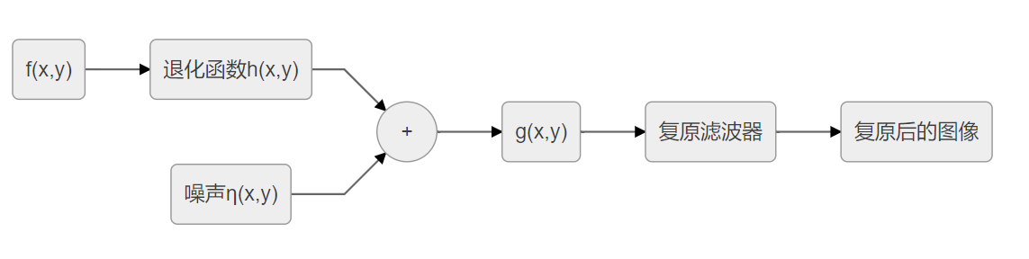

实验原理
图像的退化模型
  图像退化数学模型
  给出退化图像 g(x,y)，我们希望估计出退化函数 h ，从而可近似地复原 f(x,y)

Slide 4
实验原理
图像的噪声模型
  高斯(Gaussian)噪声
  瑞利(Rayleigh)噪声
  伽马(Gamma)噪声
  均匀(Uniform)密度分布噪声
  脉冲(Impulse)噪声(椒盐噪声Salt-and-Pepper)
  周期噪声

Slide 5
实验原理
针对噪声的图像复原
  根据退化模型，只需要退化图像减去噪声η即可消去噪声干扰。但噪声函数通常是完全无法测量的，且噪声本身具有随机性，即使确切知道噪声的种类，也无法确定图像每个位置的噪声情况。因此，直接减去噪声函数来去噪是不可行的
  空域和频域滤波

Slide 6

实验内容一：添加噪声
给图像添加各种噪声
  编写一个函数给图像添加高斯噪声，函数必须能够调整噪声的均值和方差;
  编写一个函数给图像添加椒盐噪声，向图像中添加椒盐(脉冲)噪声，函数可以指定两个噪声分量的概率;
  编写一个函数给图像添加均匀密度分布噪声;
  对比加噪前后图像的直方图分析不同噪声的特点;

Slide 7
实验内容二：均值滤波
使用均值滤波器消除高斯噪声
  利用实验一编写的函数给图像添加均值为0，方差为0.15的高斯噪声，画出加噪图像的直方图;
  利用3×3的算术均值滤波器、几何均值滤波器和谐波均值滤波器对噪声图像进行滤波;
  对比滤波前后图像的直方图分析三种滤波器的滤波效果;

Slide 8
实验内容三：逆谐波均值滤波
使用逆谐波均值滤波器消除椒盐噪声
  利用实验一编写的函数给图像添加椒盐噪声，两个噪声分量的概率为0.25，0.25;
  利用3×3的，阶数Q为1.5的逆谐波均值滤波器进行滤波;
  利用3×3的，阶数Q为-1.5的逆谐波均值滤波器进行滤波;
  分析逆谐波均值滤波器的优缺点;

Slide 9
实验内容四：中值滤波
使用中值滤波器消除均匀噪声
  利用实验一编写的函数给图像添加均匀噪声，取值区间设定为[0,1];
  利用7×7的中值滤波器对噪声图像进行滤波;
  利用窗口大小为7×7且d=7的修正的阿尔法均值滤波器对噪声图像进行滤波;
  对比分析中值滤波和修正阿尔法均值滤波的滤波效果;

